Slide 1

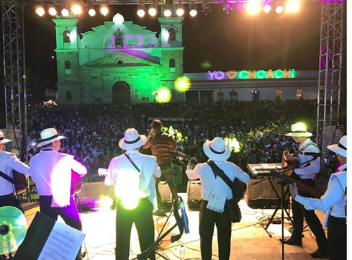
FERIAS Y FIESTAS DE CHOACHÍ COMO EJE PARA LA PROMOCIÓN TURÍSTICA DEL MUNICIPIO
UNIVERSIDAD COLEGIO MAYOR DE Cundinamarca
Susana Esleidy Barrera Roa
Lorena Andrea Garibello Manrique
Allison Gisell Gómez Balaguera
BOGOTÁ 2017

Slide 2
PLANTEAMIENTO DEL PROBLEMA
Ferias y fiestas que no han sido documentadas y no se han tenido en cuenta para el desarrollo de la promoción turística
La no existencia de tradiciones culturales arraigadas y la falta de identidad cultural
Esquema de Ordenamiento Territorial Municipal (2010) .
¿Cómo se puede potenciar el reconocimiento de las ferias y fiestas que se realizan en el municipio de Choachí?

Slide 3
Generar estrategias de promoción turística a partir de la identificación de las ferias y fiestas del municipio de Choachí
OBJETIVOS
Determinar la potencialidad de las manifestaciones culturales existentes
Formular estrategias de promoción turística a través del análisis de la información recolectada
Registrar las ferias y fiestas existentes en el municipio, mediante las fichas de inventario

Slide 4
Compendio de políticas culturales el cual refleja que Colombia debe fortalecerse desde su diversidad y darle cabida a todas sus manifestaciones
El municipio ha demostrado interés en el sector cultura garantizando los valores culturales y desarrollo de actividades orientadas a estimular el arte y la expresión cultural
Rescatar las festividades que han perdido importancia a través de los años o que han desaparecido por falta de voluntad política o desinterés de los habitantes.
JUSTIFICACIÓN

Slide 5
ANTECEDENTES
Puesta en valor del intangible de la fiesta de la Virgen de la Caridad de la ciudad de mira”
Construcción de identidad en el Carnaval de Negros y Blancos de Pasto, Nariño”
Plan estratégico de marketing para el desarrollo del turismo cultural
El carnaval como forma de diferenciación social en San Nicolás de Bari, Panotla, Tlaxcala”
Celebración de fiestas populares en la escuela”
Plan de desarrollo turístico municipal de Choachí (2011-2020
Percibir la promoción como un instrumento para estimular el incremento de la actividad turística convirtiéndola altamente rentable para todos los sectores involucrados, específicamente el ámbito cultural

Slide 6
Marco Teórico
Diversidad cultural:
Expresiones culturales:
Contenido cultural:

Slide 7
METODOLOGIA
TIPO DE INVESTIGACION
(MIXTA)
DISEÑO DE LA INVESTIGACIÓN
(la recolección y análisis de los datos cuantitativos y cualitativos a través de identificación y clasificación de unidades)
POBLACIÓN MUESTRA
1.Prestadores de servicios de alojamiento con registro nacional de turismo en el casco urbano de Choachí
2.Directora de turismo
3.Residente de Bogotá, personas entre los 25 a 55 años
Hernández. S, Fernandez. C. & Baptista. (2006).

Slide 8
RESULTADOS
Entrevista Directora de Turismo:
IDENTIFICACIÓN DE FESTIVIDADES Y ACTIVIDADES DE LAS MISMAS
En primera medida se indago por la relación que existe entre la celebración de algunas festividades y la participación del casco urbano y rural
Percepción sobre las festividades
Para la actual administración es importante el rescate de las costumbres y tradiciones que se han perdido en el transcurso del tiempo.
Futuras festividades
Los esfuerzos de publicidad se centran en medios de divulgación como uso de redes sociales, página de la alcaldía, oficina de prensa, radio y en algunos casos televisión

Slide 9
RESULTADOS
Entrevista a hoteles
La mayoría de visitantes son nacionales, en edades entre 25 a 60 años, prevaleciendo su participación durante las ferias y fiestas del mes de enero, donde se realizan diversas actividades.
Ningún hotel realiza promoción y se hace referencia a que esto debe ser realizado por parte de la alcaldía,
Para los prestadores de alojamiento en las épocas de festividades es cuando mas aumentas los ingresos económicos.
El aumento de visitantes genera inseguridad y basuras durante el desarrollo de las ferias y fiestas.

Slide 10
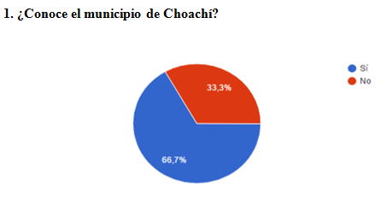
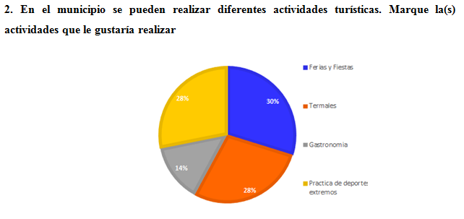
ENCUESTAS

Slide 11
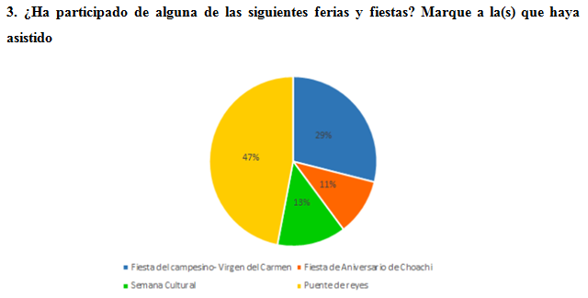
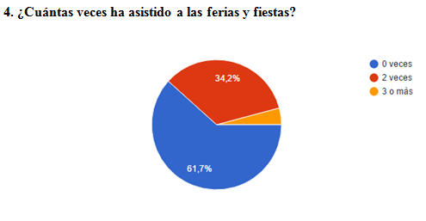

Slide 12
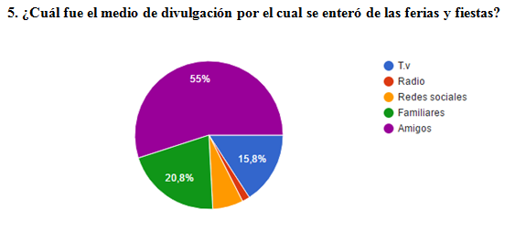
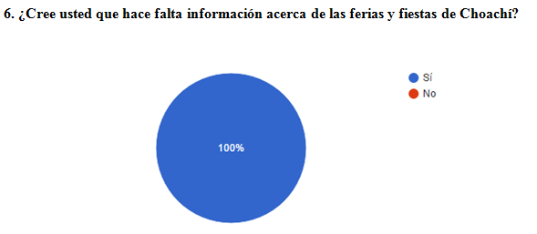

Slide 13
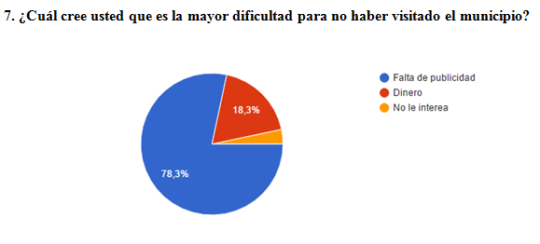
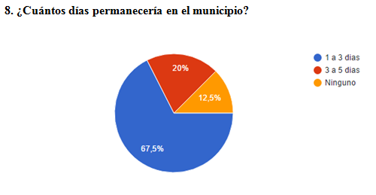

Slide 14
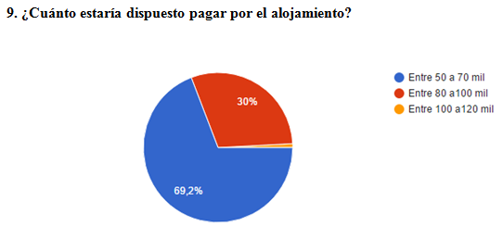
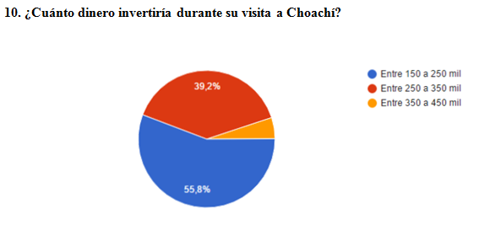

Slide 15
Dofa
Estrategias – FO -Aprovechar que la mayoría de las personas encuestadas conocen el municipio para así dar a conocer las ferias y fiestas que se desarrollan en el mismo. - Diversificar el desarrollo de actividades durante las ferias y fiestas permitiendo así que los turistas inviertan en el municipio. | Estrategias - DO -Diseñar herramientas que permitan que la información de las actividades que se desarrollan en las ferias y fiestas sea continua y más amplia para los bogotanos. -Generar publicidad de las diferentes festividades que se realizan en Choachí siendo esto insumo para el reconocimiento del municipio ante los bogotanos. -Determinar los factores que implican que las ferias y fiestas tengan poca participación, esto para generar acciones que permitan la identificación de mejoras en el desarrollo de la promoción
Estrategias – FA -Emplear diferentes medios de comunicación para generar promoción en cuanto a las ferias y fiestas permitiendo el incremento de turistas al municipio. -Establecer elementos distintivos del municipio permitiendo que estos sean elementos que permitan un reconocimiento diferenciador a nivel competitivo frente a otros municipios. | Estrategias – DA -Incrementar la participación de los bogotanos en las ferias y fiestas mediante la constante promoción y realización de actividades de integración entre turistas y Chiguanos. -Mostrar el turismo desde diferentes tipologías permitiendo que los turistas se interesen por participar de ellas y así mismo de las ferias y fiestas.

Slide 16
FICHAS DE INVENTARIO
FIESTA DE ANIVERSARIO
FERIAS Y FIESTAS
FIESTA DEL
CAMPESINO

Slide 17
ESTRATEGIAS
Investigación del mercado, analizando a los competidores con atractivos similares.
Realizar un estudio de diferenciación entre los municipios cercanos
Utilizar instrumentos de comunicación teniendo en cuenta el perfil del turista de Choachí
Ampliar la publicidad de las festividades del municipio, mediante el uso de medios de divulgación como redes sociales, emisoras de radio con mayor audiencia y televisión
Fomentar el aprendizaje de la cultura chiguana en la comunidad receptora, para así lograr sentido de apropiación por el municipio.
Realizar talleres que permitan que la comunidad chiguana conozca elementos importantes de su cultura

Slide 18
Utilizar la marca turística como identidad municipal, en aras de destacar la importancia de la imagen chiguana de manera positiva
En las vallas, pancartas y folletos promocionales implementar la marca turística
Crear alianzas con diferentes prestadores de servicios turísticos, permitiendo la consolidación de elementos promocionales referentes al desarrollo de las festividades del municipio de Choachí.
Maximizar los puntos de promoción, incrementando el volumen de visitas al municipio
Aumentar las propagandas y/o cuñas, días antes de las festividades
Realizar encuentros entre los diferentes prestadores de servicios turísticos, creando espacios que permitan la interacción de propuestas y consolidación de proyectos.

Slide 19
CONCLUSIONES
Documentación de las festividades mediante las fichas de inventario
Existe demanda para el municipio siendo la cultura un factor de motivación
Las estrategias promoción, posibilitan el reconocimiento de dichas manifestaciones culturales
La ferias y fiestas de Choachí, es la celebración más concurrida y promocionada.
Turismo cultural
es una alternativa de diversificación de la oferta

Slide 20
RECOMENDACIONES
Generar un proceso de empoderamiento y sentido de pertenencia por parte de la población local
Implementar la marca turística del municipio, en aras de generar identidad municipal
Aumentar la seguridad en el marco de la celebración de las festividades, esto con el fin de asegurar el bienestar e integridad tanto de los visitantes como de la comunidad chiguana, por parte de la inspección de policía y comité organizador de festividades, teniendo en cuenta la vigencia de los planes de desarrollo.
Es necesario no solo promocionar masivamente las tradicionales ferias y fiestas del puente de reyes, sino de igual manera las demás festividades
Realizar publicidad dirigida a personas de 25-55 años

Slide 21
RECOMENDACIONES
La alcaldía tiene la responsabilidad de realizar los tramites correspondientes que permitan que las festividades de Choachí, elevando su categoría de festividad por acuerdos municipales a patrimonio cultural.
Diversificar la oferta de festividades del municipio, aumentando las veladas culturales y el proyecto del amasijo chiguano.
Mejorar la infraestructura turística, facilitando la capacidad de carga de los hoteles, restaurantes, termales y demás atractivos turísticos.
Contemplar en los nuevos planes de desarrollo, la planeación, seguimiento, control y enfoque promocional para el sector cultural, garantizando el cumplimiento cabal de cada uno de los pilares implementados en los planes.
Generar alianzas con los municipios que conforman la provincia de Oriente a través de concursos gastronómicos, culturales y artísticos permitiendo así la creación de productos, rutas y clusters turísticos.

Slide 22
BILIOGRAFIA
AUSENP (Asociación de Universidades del Sur del Ecuador y Norte del Perú. (2000). Boletín número 2 informativo .
Universidad de illes Balears UNIVERSIDAD Y CULTURA. [Recuperado de]:http://fci.uib.es/Servicios/libros/papel_digital/Massuco/Quinta-parte-UNIVERSIDAD-Y-CULTURA.cid218332
Boullón. (2006). Los municipios turísticos. México. Editorial trillas 2 ediciones.. E. & Quintero. D. (2007).
Carnaval de Barranquilla como escenario de movilización social, reconocimiento, igualdad e imaginarios sociales.
Carmen. A (2001).tercera reimpresión .Marketing y turismo .Madrid, España. Editorial Síntesis S.A
Covarrubias. R. (2002).Evaluación del potencial en municipios turísticos a través de metodologías participativas. México.
Esquema de Ordenamiento Territorial Municipal. (2010) [Recuperado de]:
http://cdim.esap.edu.co/BancoMedios/Documentos%20PDF/eot_choachi.pdf.
Hernández. S, Fernández. C. & Baptista. (2003). Metodología de la Investigación. México. Editorial Mexicana
LEY 136 DE 1994 .Principios generales sobre la organización y el funcionamiento de los municipios .artículo 2
Marinis. M. (1977). Comprender el teatro. Lineamientos de una nueva teratología. Buenos Aires. Editorial Galenar.

Slide 23
GRACIAS

